Slide 1



7
Nghe viết

Slide 2
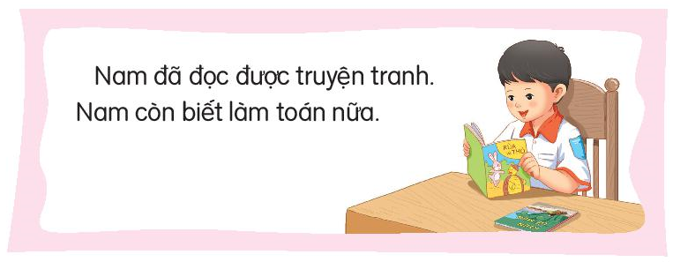
Nghe viết

Slide 3
8
Chọn từ ngữ

Slide 4
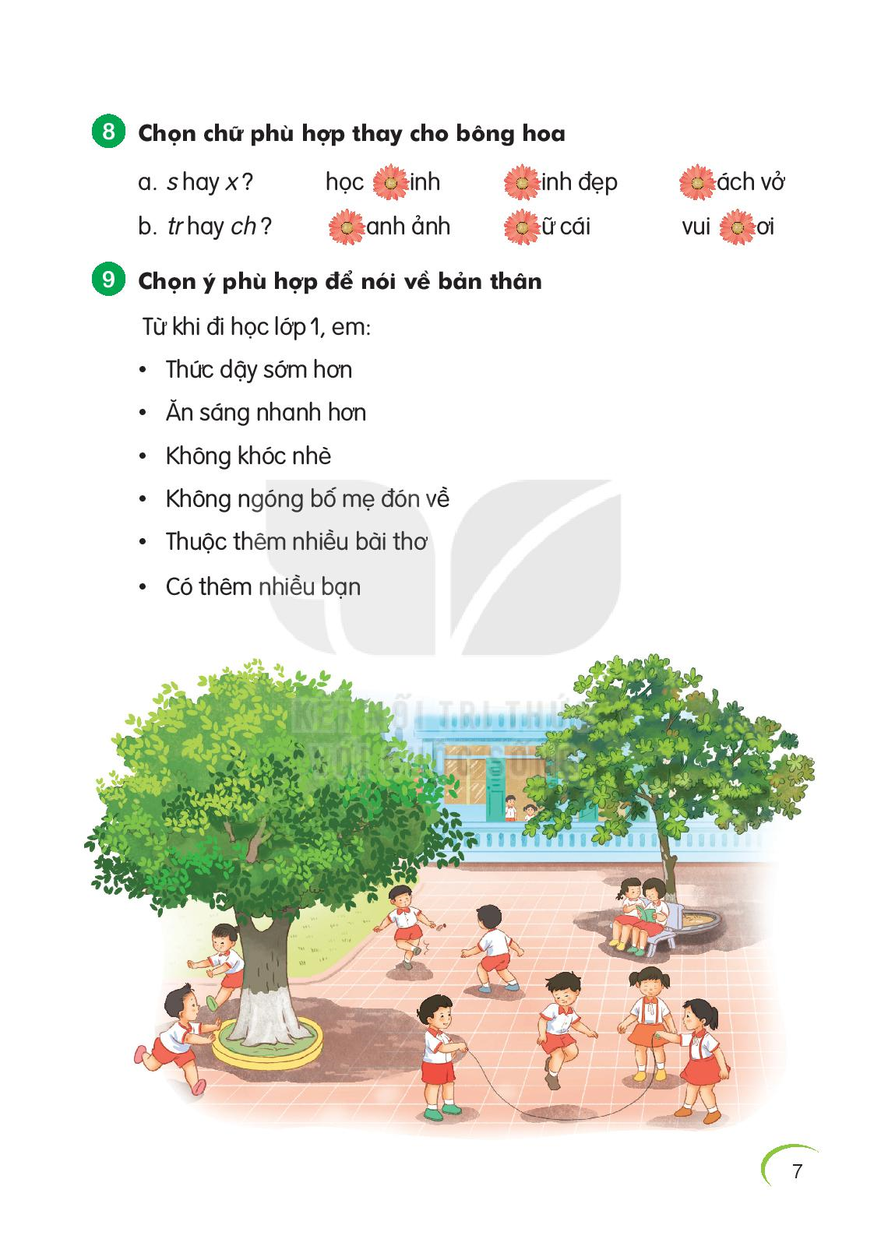
Chọn chữ phù hợp thay cho bông hoa
học sinh
xinh đẹp
sách vở
tranh ảnh
chữ cái
vui chơi

Slide 5
9
Chọn ý

Slide 6
Chọn ý phù hợp để nói về bản thân
Từ khi đi học lớp 1, em:
Thức dậy sớm hơn
Ăn sáng nhanh hơn
Không khóc nhè
Không ngóng bố mẹ đón về
Thuộc thêm nhiều bài thơ
Có thêm nhiều bạn

